Slide 1
Registrador de datos con tecnología LoRaWan
La mejor herramienta para producir datos ambientales abiertos

Slide 2
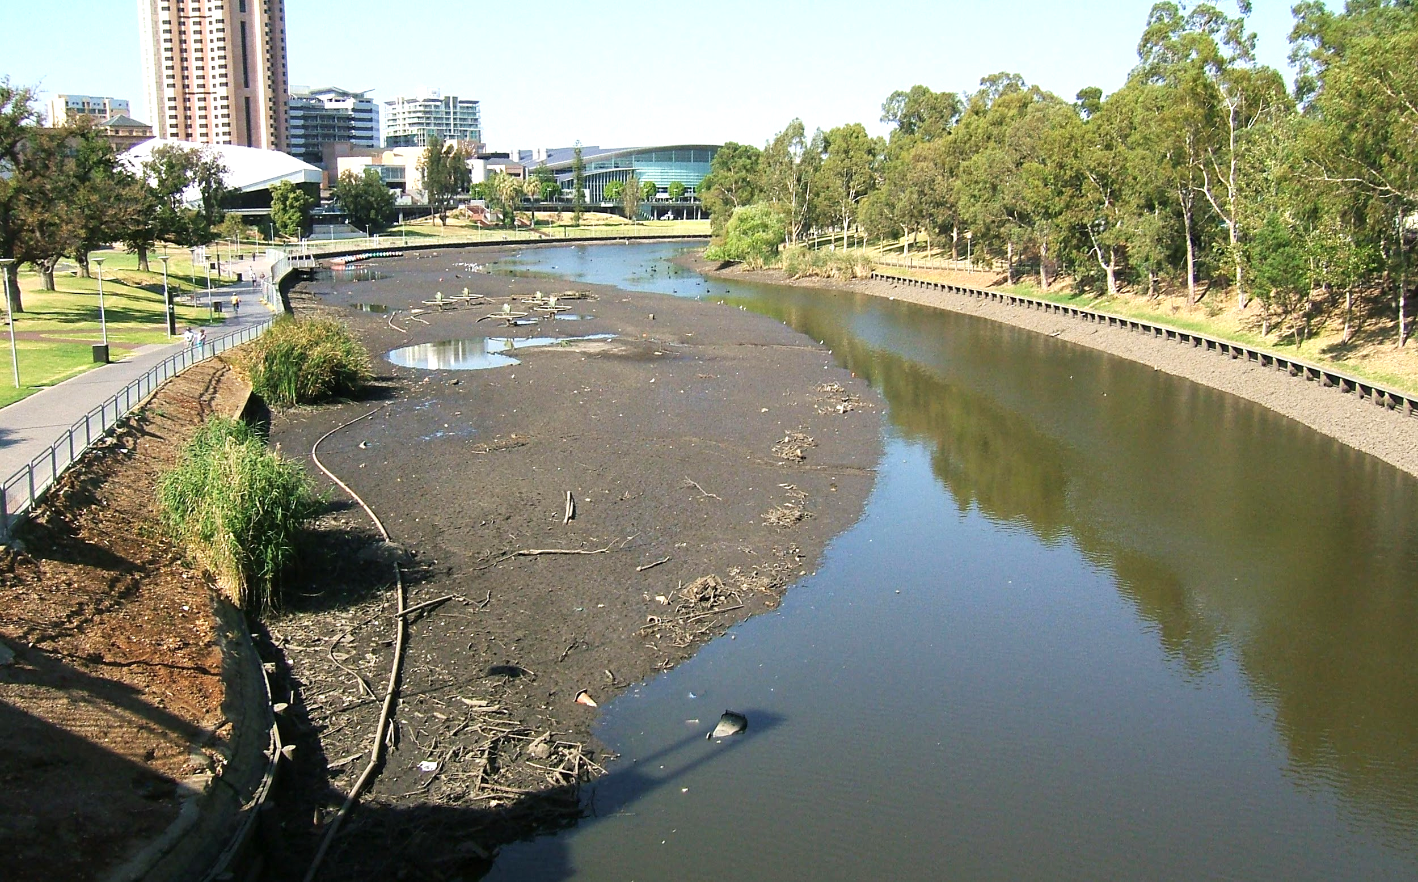
Problema
Degradación de los ambientes acuáticos
Registradores de datos caros y privativos
Poca disponibilidad de información acerca de la calidad de ríos y lagos

Slide 3
Visión general
Monitoreo ambiental es una tarea esencial debido a la variedad de maneras en las cuales los recursos ambientales son amenazados. Obtener una manera confiable, precisa y costo efectiva para relevar estos recursos suele limitar a las iniciativas de monitoreo de los ambientes.

Slide 4
Análisis de los problemas
01
Degradación de los ambientes acuáticos.
02
Ausencia de registradores de datos para mediciones de calidad de agua abiertos, baratos, versátiles, replicables y que transmitan la información colectada por estos.
03
Ausencia de herramientas en la sociedad para enfrentar a la degradación ambiental.

Slide 5
Objetivo del proyecto
Desarrollar registradores de datos con tecnología LoRaWan para tener una fuente de tiempo real de datos ambientales disponibles en servidores de datos abiertos.

Slide 6
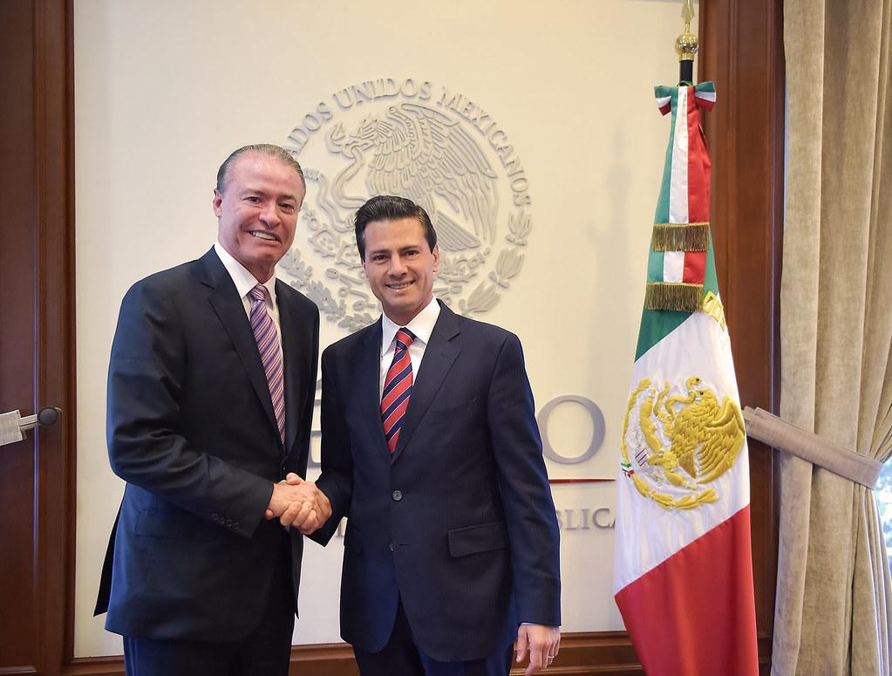
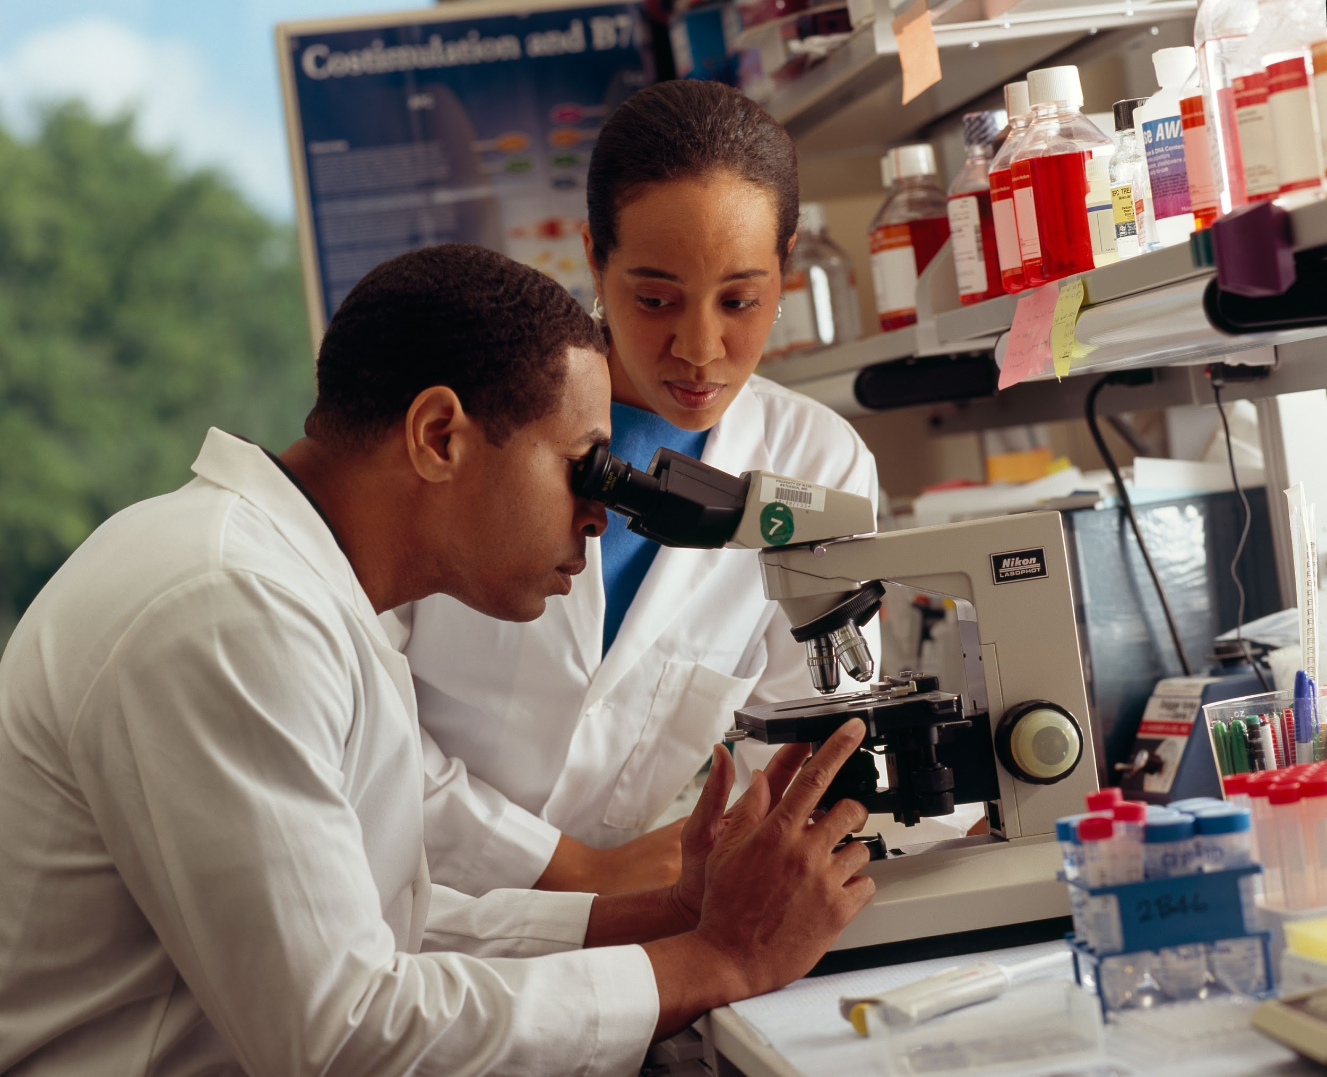
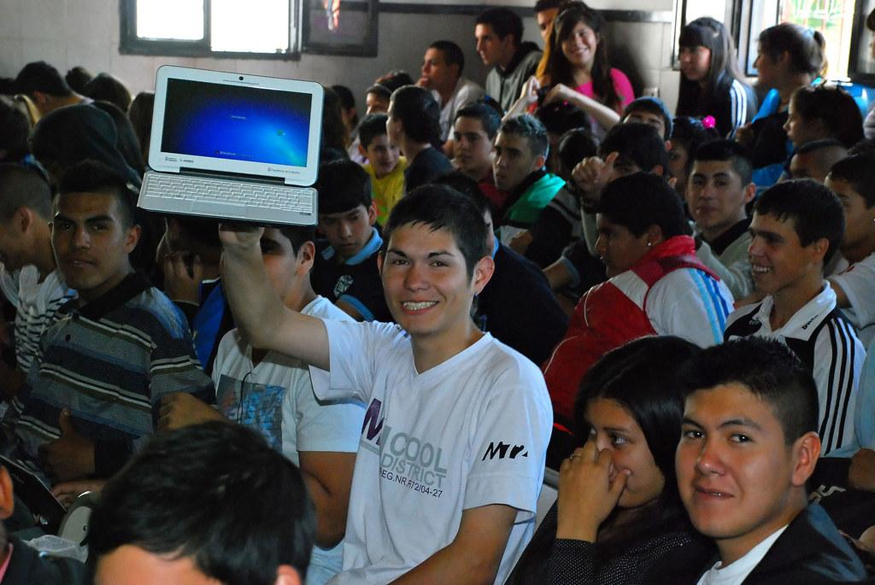
Audiencia objetivo
Los usuarios son de dos tipos:
Científicos (Instituciones científicas), Instituciones públicas (Municipios, Provincia, Nación, Secretarías de Ambiente), Escuelas, Instituciones privadas (acuicultores, acuarios, embotelladoras de agua)
Público en general, estudiantes del nivel medio, científicos, ONGs dedicadas a la defensa del ambiente, etc.
De los sensores
De la información de los servidores de datos abiertos

Slide 7
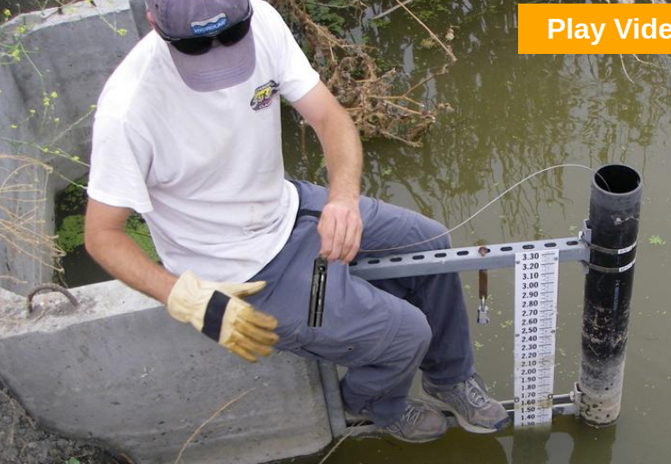
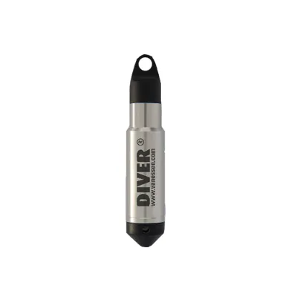
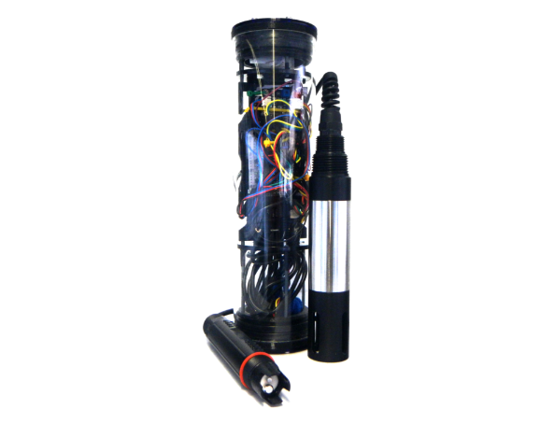
Sensores del mercado
La mayoría de los registradores de datos disponibles son de diseño y patentes cerradas. Con precios de compra, y reparación privativos para los países periféricos. Por otro lado, al ser cajas cerradas es difícil saber o entender los mecanismos con los que generan la información.
100%
80%
60%
40%
20%
0%
HOBO
VanEssen
Nayad

Slide 8
Diagrama de ciclo
04
Crear el prototipo
Perfeccionarlo
Primer prototipo a base de placas de desarrollo abiertas Arduino.
Segunda versión del registrador
01
03
Compartirlo
Recibir comentarios
Lograr que se use en distintos lugares y por distintos usuarios
Lograr la mayor cantidad y diversidad de feedbacks
02

Slide 9
Cronología del proyecto
FEB
MAR
ABR
ABR
MAY
JUN
Mentoreo
Mentoreo
Mentoreo
Desarrollo del prototipo
Desarrollo del prototipo
Desarrollo del prototipo

Slide 10
¡Gracias!

